Slide 1
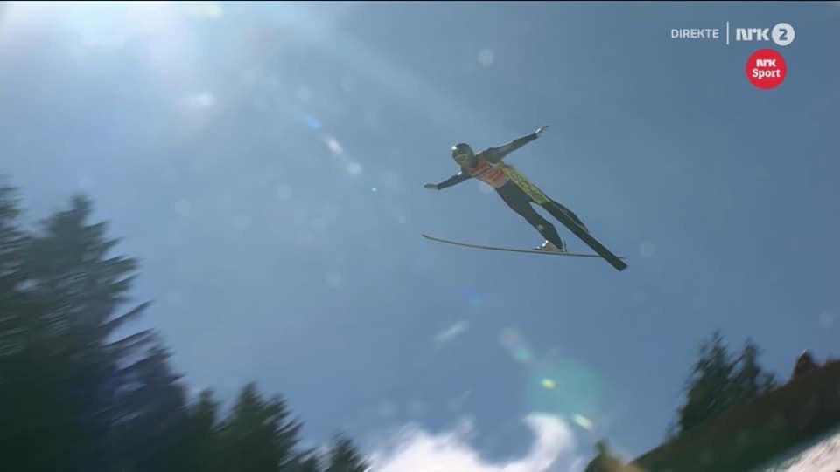
NC kombinert 9.og 10. okt 2021 Midtstuen HS 106 / Holmenkollen

Slide 2
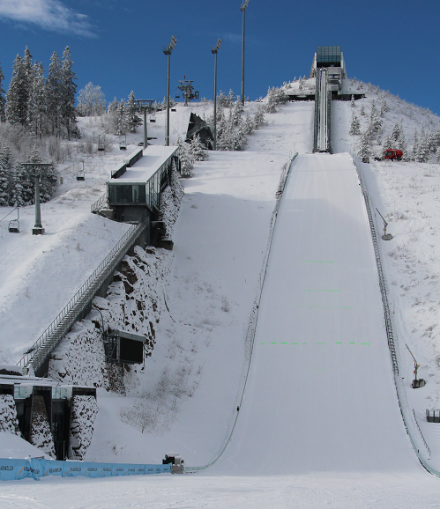
Midtstubakken
Bakkerekorder | meter | hopper | renn | dato
Hill record | 110,5 | Maxime Laheurte, FRA | NC-WSC-T | 2011.02.28
Official hill record | 110,0 | Gregor Schlierenzauer, AUT | WSC | 2011.02.26
Summer hill record | 111,5 | Jarl Magnus Riiber, NOR | Norges Cup | 2015.09.05
Ladies' hill record | 108,0 | Sara Takanashi, JPN | L-WC | 2012.03.09
Ladies' summer record | 108,0 | Daniela Iraschko-Stolz, AUT | L-COC | 2010.09.17
Gatefaktor | 3,3 poeng
Meterverdi | 2,0 poeng
=> ca. | 1,65 m/gate
K | 95
HS | 106
Jury | 100

Slide 3
Opprop
Landslag
NTG/LNC
Kollenhopp
GST
Andre?
Er det endringer/strykninger?

Slide 4
Presentasjon av Jury / funksjonærer
Jury
Rennleder | Bjørn Moen
Rennkoordinator | Per Tommy Enger
Teknisk Delegert, TD | Jørn Bekkelund
Øvrig rennledelse og funksjoner
Ass rennleder | Inge Oftebro
Løypesjef langrenn | Inge Oftebro
Videomåler | Ole Christian Golid
Resultatservice / Data | Kjell Tore Lerbakken
Rennkjører / lys | Dag Buraas
Speaker | Inge Oftebro
Sekretariat | Kari Lurås og Kine Flatla

Slide 5
Dommere
Dommer | Krets | Lørd. | Sønd
Bård T. Løken | Østfold | v
Asle Johansen | Oslo | v
Kjersti H. Espelid | Oslo | v
Nils Livland | Buskerud |  | utgår
Arne Rugland | Buskerud |  | utgår
Bård T. Løken | Østfold |  | utgår

Slide 6
Info fra rennleder
Mulig Heisutfordringer.
Transport med to stk KH busser i Back up.
Rulleski
Deles ut ved start. NB: med regnhjul
Værmelding, Midstubakken
Start nummer
Utleveres teamvis i glasshuset.
Garderober i glasshuset
Sanitet
Freddy Storsveen
Hopperne må være på toppen til rett tid.
Prøvehoppere:
Noha Sandsether
Ingvild Midtskogen

Slide 7
NC Kombinert OSLO
9-10/10-2021
Stadionkart langrenn:
NB:
GRUNNET GRAVE-ARBEIDER ER DET EN ENDRET RUTE INN PÅ STADION, FØR NORTHUG-BAKKEN.
START
MÅL
MÅL
3 min.

Slide 8
NC Kombinert OSLO
9-10/10-2021
Løypekart langrenn:
Lørdag 9/10
Jentene går 3 x Sprint-løypa
Guttene går 2 x 5 km-løypa
Kl 13.30
NC B 10 km (2 runder BLÅ + RØD)
NC A 10 Km (2 runder BLÅ + RØD)
Kl 14.15
NC K 5 km (3 runder GRØNN)
NB: Ny rute inn på stadion!

Slide 9
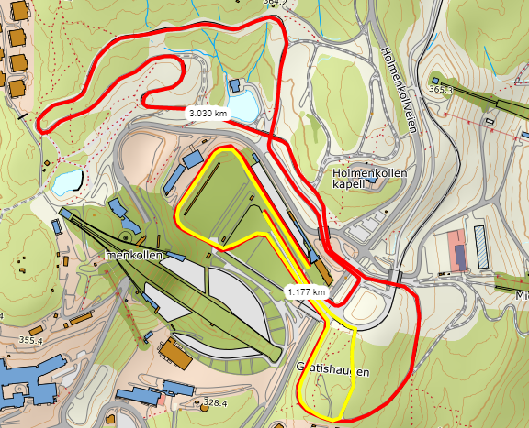
NC Kombinert OSLO
9-10/10-2021
Løypekart langrenn:
Søndag 10/10
Jentene går 2 x «lille» Gratishaugen
Guttene går 2,5 km sløyfa:
NCB = 2 runder
NCA = 4 runder
Kl. 10.00
NC K 2,5 km (2 runder GUL)
NC B 5 km (2 runder RØD)
Kl 10.30
NC A 10 km (4 runder RØD)
NB: Ny rute inn på stadion!

Slide 10
Rennprogram
Lørdag 9. okt:
10:00 Prøveomg. K og M
10:45 Fortløpende rennomg. lørd. og for sønd. K og M.
Kl 13.30
NC B 10 km (2 runder BLÅ + RØD)
NC A 10 Km (2 runder BLÅ + RØD)
Kl 14.15
NC K 5 km (3 runder GRØNN)
Søndag 10. okt:
Kl. 10.00
NC K 2,5 km (2 runder GUL)
NC B 5 km (2 runder RØD)
Kl 10.30
NC A 10 km (4 runder RØD)

Slide 11
Informasjon fra NSF
Rennkoordinator
Per Tommy Enger

Slide 12
Rapport fra TD
Teknisk Delegert
Jørn Olav Bekkelund

Slide 13
Spørsmål?
Kollenhopp og NSF ønsker utøvere og trenere
Lykke til !

